Slide 1
Procesmanagement
in de praktijk
Hoofdstuk 3
Processen besturen
Hugo Hendriks

Slide 2
Voorwaarden (en daarmee een stappenplan) voor procesbesturing
Om een proces te kunnen besturen, moet:
de organisatiestrategie bekend zijn;
het procesdoel bekend zijn;
stuurinformatie over het proces beschikbaar zijn;
het proces bij te sturen zijn.

Slide 3
Het bepalen van een organisatiestrategie

Slide 4
Externe analyse
Externe analyse
Directe omgeving
Branche
Maatschappij (DESTEP):
  Demografische factoren;
  Economische factoren;
  Sociaal-maatschappelijke factoren;
  Technologische factoren
  Ecologische factoren;
  Politiek-juridische factoren.

Slide 5
Interne analyse
Een karakterschets van uw organisatie welke leidt tot een opsomming van sterkten en zwakten van uw organisatie, vaak aan de hand van een organisatiemodel zoals bijvoorbeeld het 7S-model, het ESH-model of de organisatiegebieden van het INK-model.

Slide 6
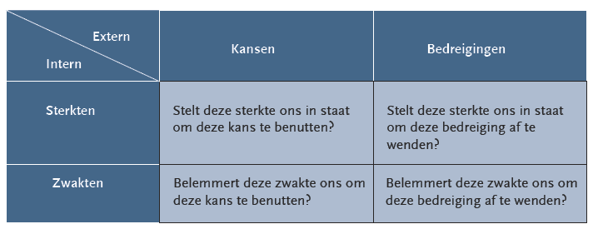
SWOT analyse

Slide 7
Strategie formuleren
Doelstellingen formuleren vanuit verschillende perspectieven:
financieel perspectief (bv winstdoelstelling, besparingsdoelstelling);
klantperspectief (bv klanttevredenheid, groei klantenbestand);
medewerkersperspectief (bv medewerkerstevredenheid, groei aantal fte’s);
procesperspectief (bv efficiency, doorlooptijd).
SMART geformuleerde doelen
Specifiek: het moet duidelijk zijn waar de doelstelling betrekking op heeft;
Meetbaar: om te zien of de doelstelling gehaald wordt;
Acceptabel: er zal draagvlak aanwezig moeten zijn bij de medewerkers;
Realistisch: de doelstelling mag ambitieus zijn (graag zelfs), maar wel haalbaar;
Tijdgebonden: het moet duidelijk zijn wanneer het gerealiseerd is.

Slide 8
Strategie implementeren en evalueren
Implementatieplan:
Wat moet er worden gerealiseerd?
Wie moet dat realiseren?
Wanneer moet het gereed zijn?
Hoeveel tijd en geld mag dit kosten?
Hoe wordt de voorgang bewaakt?
Evaluatie opnemen in de management- & controlcyclus

Slide 9
Afleiden van prestatie-indicatoren

Slide 10
Voorbeelden van kritische succesfactoren
Financieel | Medewerkers | Klanten | Processen
Winst | Medewerkerstevredenheid | Klanttevredenheid | Doorlooptijd
Omzettoename | Opleidingsniveau | Nieuwe klanten | Procestijd
FTE-toename | Verloop medewerkers | Klanten verloop | Beschikbaarheid
Kwaliteitskosten | Ziekteverzuim | Omzet per klant | Flexibiliteit
Voorspelbaarheid | R&D-budget | Klachten | Beheerst
Rentabiliteit | Bezetting | Serviceniveau | Interne communicatie
Debiteurenbeheer | HRM-ondersteuning | Imago | Automatisering

Slide 11
Voorbeelden van indicatoren op de input, throughput, output en omgeving

Slide 12
Stuurinformatie genereren mbv een meetplan
Een meetplan bevat:
organisatiedoelstelling;
kritische succesfactor;
kritisch bedrijfsproces;
de prestatie-indicator zelf;
streefwaarde;
wordt de indicator al gemeten?;
bron van de informatie;
meetfrequentie;
meetinstrument;
wie verzorgt de meting?;
rapportagevorm.

Slide 13
Bestuurbaarheid van processen
Bestuurbaarheid is afhankelijk van:
Procesverloop moet voorspelbaar zijn;
Effect van de ingreep moet bekend zijn.
Als de besturing niet goed functioneert, bestaat het risico op een opslingereffect (ook wel Bull-whip effect).

Slide 14
Procesregelingen
Processen kunnen worden bestuurd met behulp van:
Inputregelingen;
Throughputregelingen;
Outputregelingen;
Omgevingsregelingen.
Een regeling kan op drie manieren ingrijpen:
preventieve maatregel: vooraf al zorgen voor een juist resultaat;
corrigerende maatregel: verbeteren wanneer het proces niet voldoet;
correctieve maatregel: het proces afkeuren en opnieuw het proces uitvoeren.

Slide 15
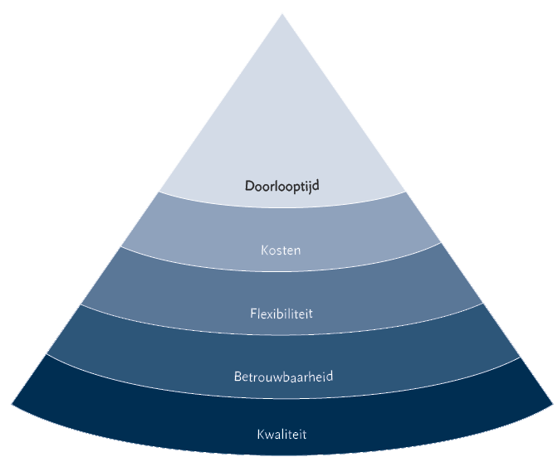
Processturing in de praktijk
Sandcone model: een performance factor van hogere orde kan pas worden geoptimaliseerd als de onderliggende performance factoren geoptimaliseerd zijn.
Afwegingsmodel: optimalisatie van de ene performance factor gaat ten koste van andere performance factoren

